Slide 1
Základy regionální geografie
Cvičení 3
Pavlína Lesová, Brno 2014

Slide 2
Regionalizace
Rozdělte se do čtveřic a vyberte si jednu z následujících map, odpovězte na tyto otázky:
na základě čeho jsou vymezeny regiony ve vaší mapě?
pokud to smysl mapy umožňuje, podle jakých jiných vymezovacích kritérií by se daly vymezit regiony?
jaké jsou praktické důsledky takové regionalizace?

Slide 3
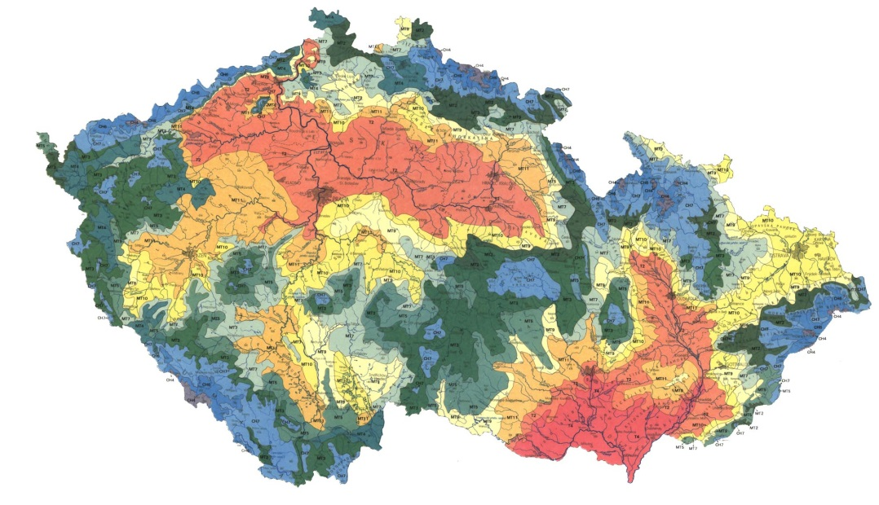
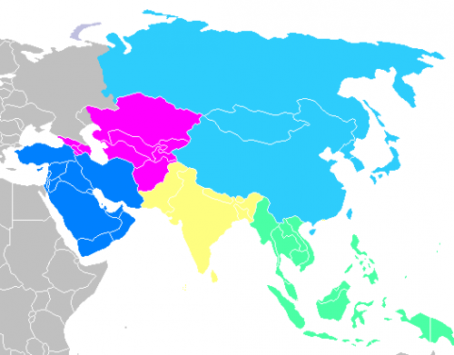
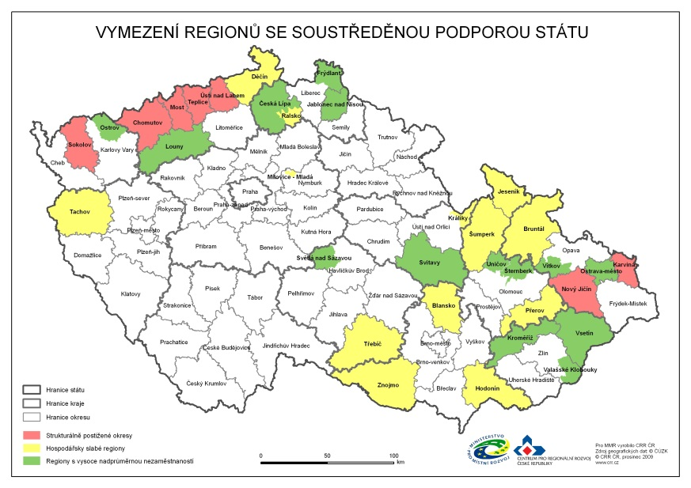
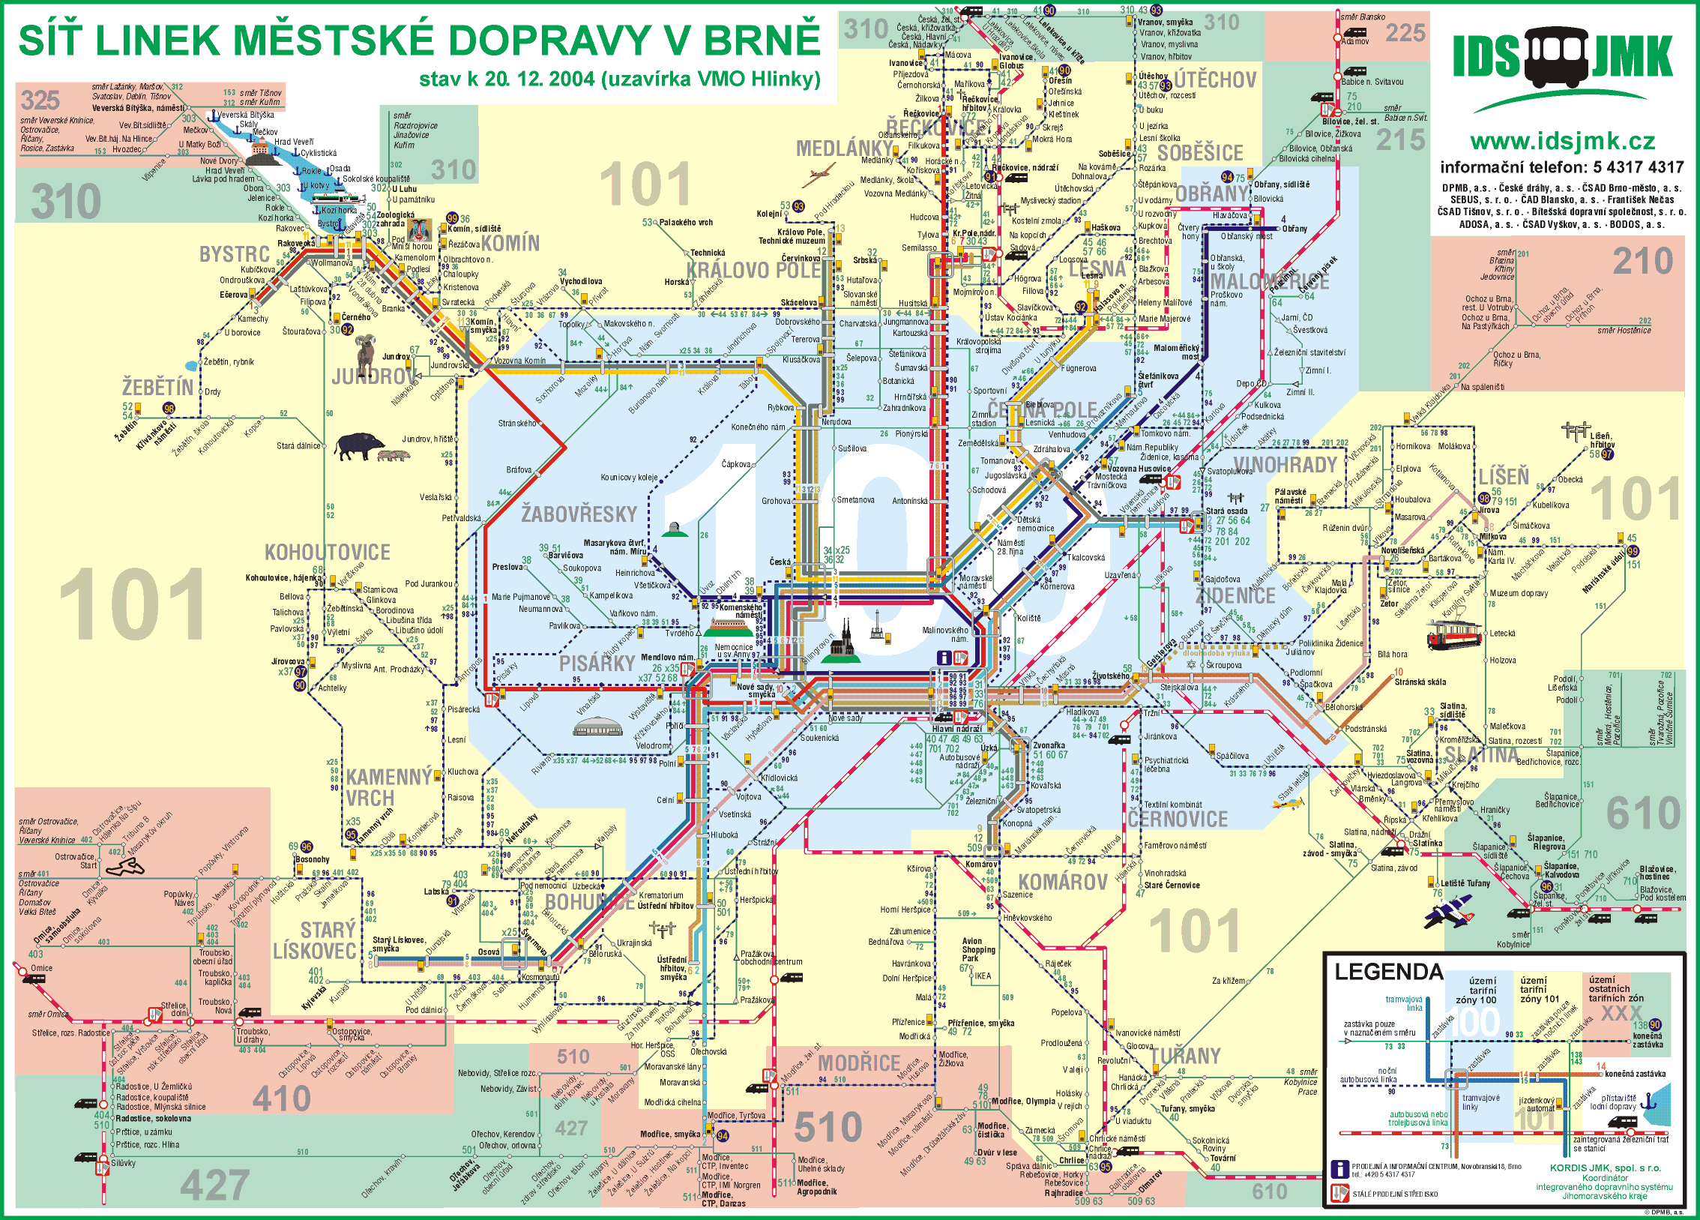
co je to regionalizace?

Slide 4
Rozdělení skupin a okresů pro cv. 3:
číslo | Jméno (2 studenti) | okres
1 | Stuchlý, Hubáčková, Dvořáčková | Šumperk
2 | Krček, LIndovský | Teplice
3 | Kucharčík, Šulc | Sokolov
4 | Stehno, Umlauf | Semily
5 | Janeček, Daňová | Tachov
6 | Čekan, Kevický | Prachatice
7 | Bušíková, Hlisnikovský | Rokycany
8 | Čejka, Holek | Trutnov

Slide 5
Cvičení 3: Poloha a hranice
Pro zadaný region (okres) zpracujte stručný referát, obsahující následující témata:
poloha v rámci ČR, Evropy
poloha území ve vztahu k (základním) geomorfologickým celkům a vodním tokům
poloha vzhledem k územně – správnímu členění (kraj, NUTS, ORP...)
hranice a jejich průběh: vzhledem ke geomorfologickým celkům, antropogenním formám – cesty, železnice atd., sousedící okresy
rozloha území, počet obyvatel, hustota zalidnění
tvar území okresu
nejvyšší a nejnižší bod území a jejich nadmořská výška
administrativní členění okresu – seznam (a počet) obcí okresu, SO ORP
poloha okresního města v rámci okresu
poloha okresního města v rámci ČR – přibližná vzdálenost od Prahy
další – podle vlastního uvážení a zájmu
K referátu připojte i tyto obrázky – mapy (můžete vytvořit vlastní nebo použít výřezy z internetu, nezapomeňte ale uvést zdroj):
celá ČR – s vyznačením polohy okresu
okres (větší měřítko) - se zřetelně vyznačenými hranicemi okresu a okresním městem

Slide 6
Cvičení 3:
odevzdat do odevzdávárny do 12.3.2014 (včetně) – stačí jeden z dvojice
prezentace na příští týden (13.3.2014)
prezentující: Bušíková, Hlisnikovský

Slide 7
Otázky?
Děkuji za pozornost

